Slide 1
ANÁLISIS DE LA PERDIDA DE PESO EN PACIENTES CON SÍNDROME DE APNEAS-HIPOPNEAS DEL SUEÑO DE CARÁCTER GRAVE TRAS UNA INTERVENCIÓN BÁSICA EN UNA CONSULTA ESPECIFICA.
María Morón Ortiz, Jesús Lancha Domínguez, Roberto Del Pozo Rivas, Jessica Ivana Hilares Vera.
Servicio de Neumología y Alergia. Hospital Juan Ramón Jiménez, Huelva. España.
INTRODUCCIÓN
→La edad y la obesidad son los principales factores de riesgo del SAHS
→Se ha demostrado que la pérdida de peso, mejora la salud, los parámetros metabólicos así como el índice de apnea-hipopnea (IAH).
→Dado el elevado porcentaje de pacientes con Obesidad y SAHS grave (IAH <30), iniciamos un abordaje global del paciente, incidiendo en la mejora de los hábitos y del estilo de vida, mediante recomendaciones nutricionales y de actividad física en una consulta específica de SAHS grave con la finalidad de fomentar la pérdida de peso.
OBJETIVO
Analizar la pérdida de peso relevante (más de 10 kilos) de pacientes atendidos en una consulta general de sueño y en una específica de SAHS grave.
MATERIAL Y MÉTODOS
Estudio descriptivo retrospectivo transversal.
Se incluyen 100 pacientes con SAHS grave, de los cuales 50 fueron valorados en una consulta general de sueño y los otros 50 en una consulta específica de SAHS grave.
La principal diferencia estriba en el tiempo de consulta dedicado a cada paciente.

Slide 2
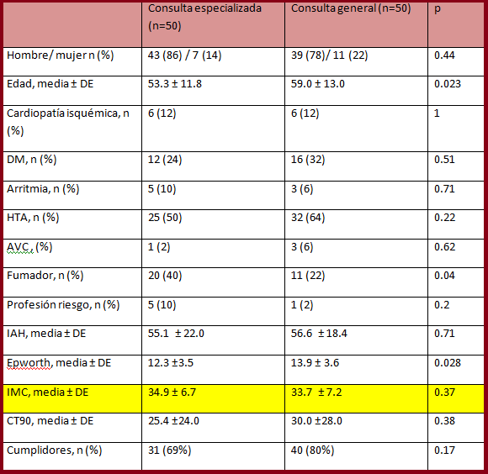
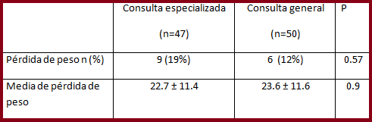
RESULTADOS
CONSULTA ESPECÍFICA
CONSULTA GENERAL
12%
19%
88%
81%
CONCLUSIONES
→ En nuestro estudio la pérdida de peso tras implementar una consulta especifica de sueño no fue estadísticamente significativa. Sin embargo, hemos obtenido resultados logrando una pérdida de peso relevante del 20%. Estos resultados nos animan a seguir diseñando estrategias para incrementar el % de pacientes con SAHS grave-Obesidad que tras una intervención logran perder peso.

